Slide 1
Solución IoT
Juan Carlos Martínez A00827288

Slide 2
Problemática

Slide 3
Código

Slide 5
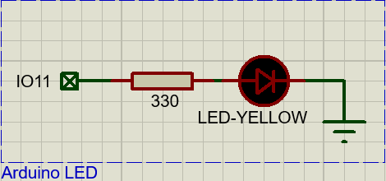
Proteus

Slide 6
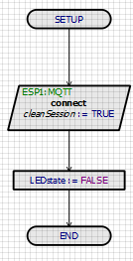
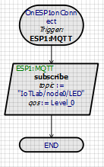

Slide 7
Conclusión

